Slide 1

DATA ANALYTICS SQL
FINAL PROJECT PORTFOLIO
MUHAMMAD WAHFIUDDIN PRADIWA

Slide 2
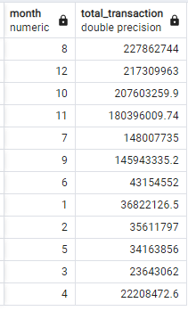
QUESTION 1
Selama transaksi yang terjadi selama 2021, pada bulan apa total nilai transaksi
(after_discount) paling besar? Gunakan is_valid = 1 untuk memfilter data transaksi.
Source table: order_detail

Slide 3
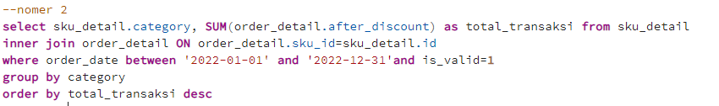
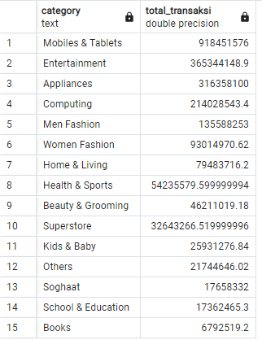
QUESTION 2
Selama transaksi pada tahun 2022, kategori apa yang menghasilkan nilai transaksi paling
besar? Gunakan is_valid = 1 untuk memfilter data transaksi.
Source table: order_detail, sku_detail

Slide 4
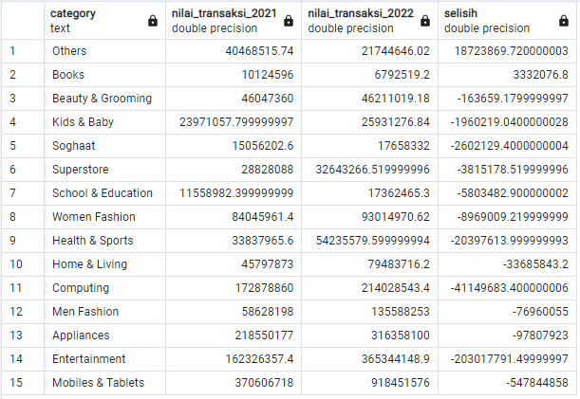
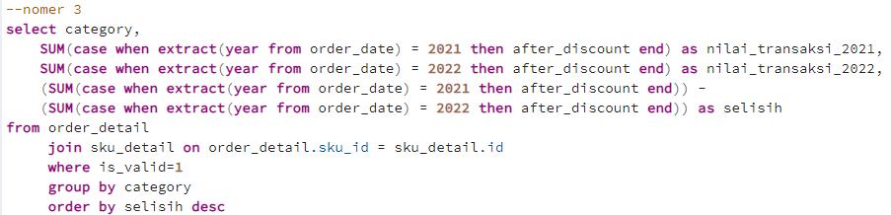
QUESTION 3
Bandingkan nilai transaksi dari masing-masing kategori pada tahun 2021 dengan 2022.
Sebutkan kategori apa saja yang mengalami peningkatan dan kategori apa yang mengalami penurunan nilai transaksi dari tahun 2021 ke 2022. Gunakan is_valid = 1 untuk memfilter data transaksi.
Source table: order_detail, sku_detail

Slide 5
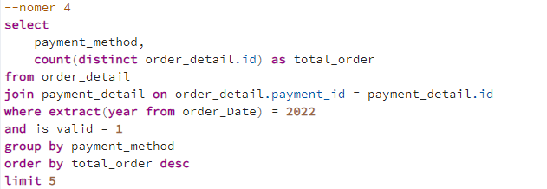
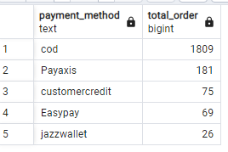
QUESTION 4
Tampilkan top 5 metode pembayaran yang paling populer digunakan selama 2022
(berdasarkan total unique order). Gunakan is_valid = 1 untuk memfilter data transaksi.
Source table: order_detail, payment_method

Slide 6
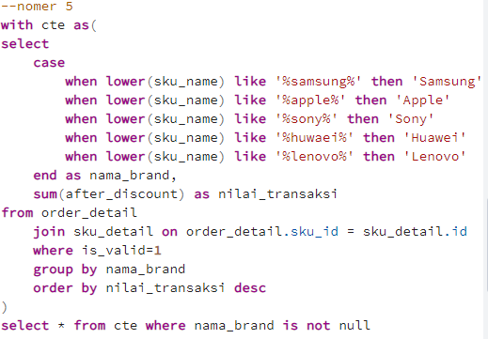
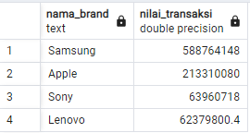
QUESTION 5
Urutkan dari ke-5 produk ini berdasarkan nilai transaksinya.
1. Samsung
2. Apple
3. Sony
4. Huawei
5. Lenovo
Gunakan is_valid = 1 untuk memfilter data transaksi.
Source table: order_detail, sku_detail

